Slide 1

Kelompok 4
LN01
sortify
Bryan S - 2702245141
Giovannie H - 2702238243
Josephine V - 2702236635

Slide 2

What’s our product ?
Why our product ?
When and Where to use our product ?
Contents
Contents
How does it work ?
Code Explanation ?
Video Demo

Slide 3
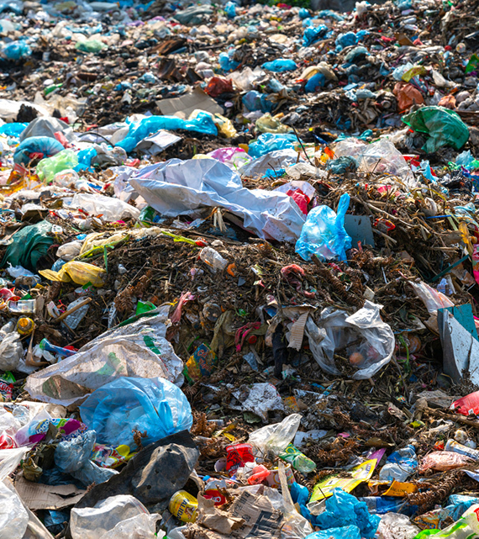

What’s our product ?
Sortify adalah sebuah program klasifikasi sampah berbasis model AI dengan machine learning.
Adanya permasalahan dimana orang-orang memiliki rasa malas untuk memilah sampah, sehingga masih ada banyaknya sampah di Indonesia yang belum terurai. Sehingga, Sortify adalah solusi dari masalah tersebut.

Slide 4
Why our product ?
Sortify merupakan solusi praktis dalam pemilahan sampah. Didasari dengan model AI machine learning, sudah dipastikan hasil dari scan jenis sampah akurat dan efisien untuk dipakai. Penggunaan teknologi ini dapat mendorong target pasar untuk menjadikan kegiatan daur ulang pengolahan sampah sebagai kebiasaan baik yang berkelanjutan. Sehingga dapat membantu lingkungan mengurangi jumlah sampah yang tidak terurai dengan proses pemilahan yang cepat, akurat, dan praktis.

Slide 5
When and Where to use our product ?
Sortify merupakan sebuah program yang dapat dipakai pengguna saat ingin memilah sampah sehingga dapat membantu proses pemilahan dengan cepat.
Pemakaian program ini dapat dilakukan di mana saja. Selama ingin memilah sampah, dapat dengan mudah dilakukan dengan bantuan Sortify.

Slide 6
How does it work?
Sortify memanfaatkan model AI dengan metode machine learning CNN ResNet dan PyTorch.
Melalui CNN, dataset yang kita peroleh dapat terklasifikasi dan menunjukkan jenis-jenis sampah yang ada. Model kemudian di uji coba di sebuah server localhost menggunakan Flask

Slide 7
Code Explanation
Sebagai bahan referensi, kode bisa langsung diakses pada :
-> Model Sortify
-> Proses Deploy Sortify

Slide 8
Video Demo
Berikut adalah video demo web sortify :
VIDEO DEMO AI

Slide 9
Thank You

